Slide 1
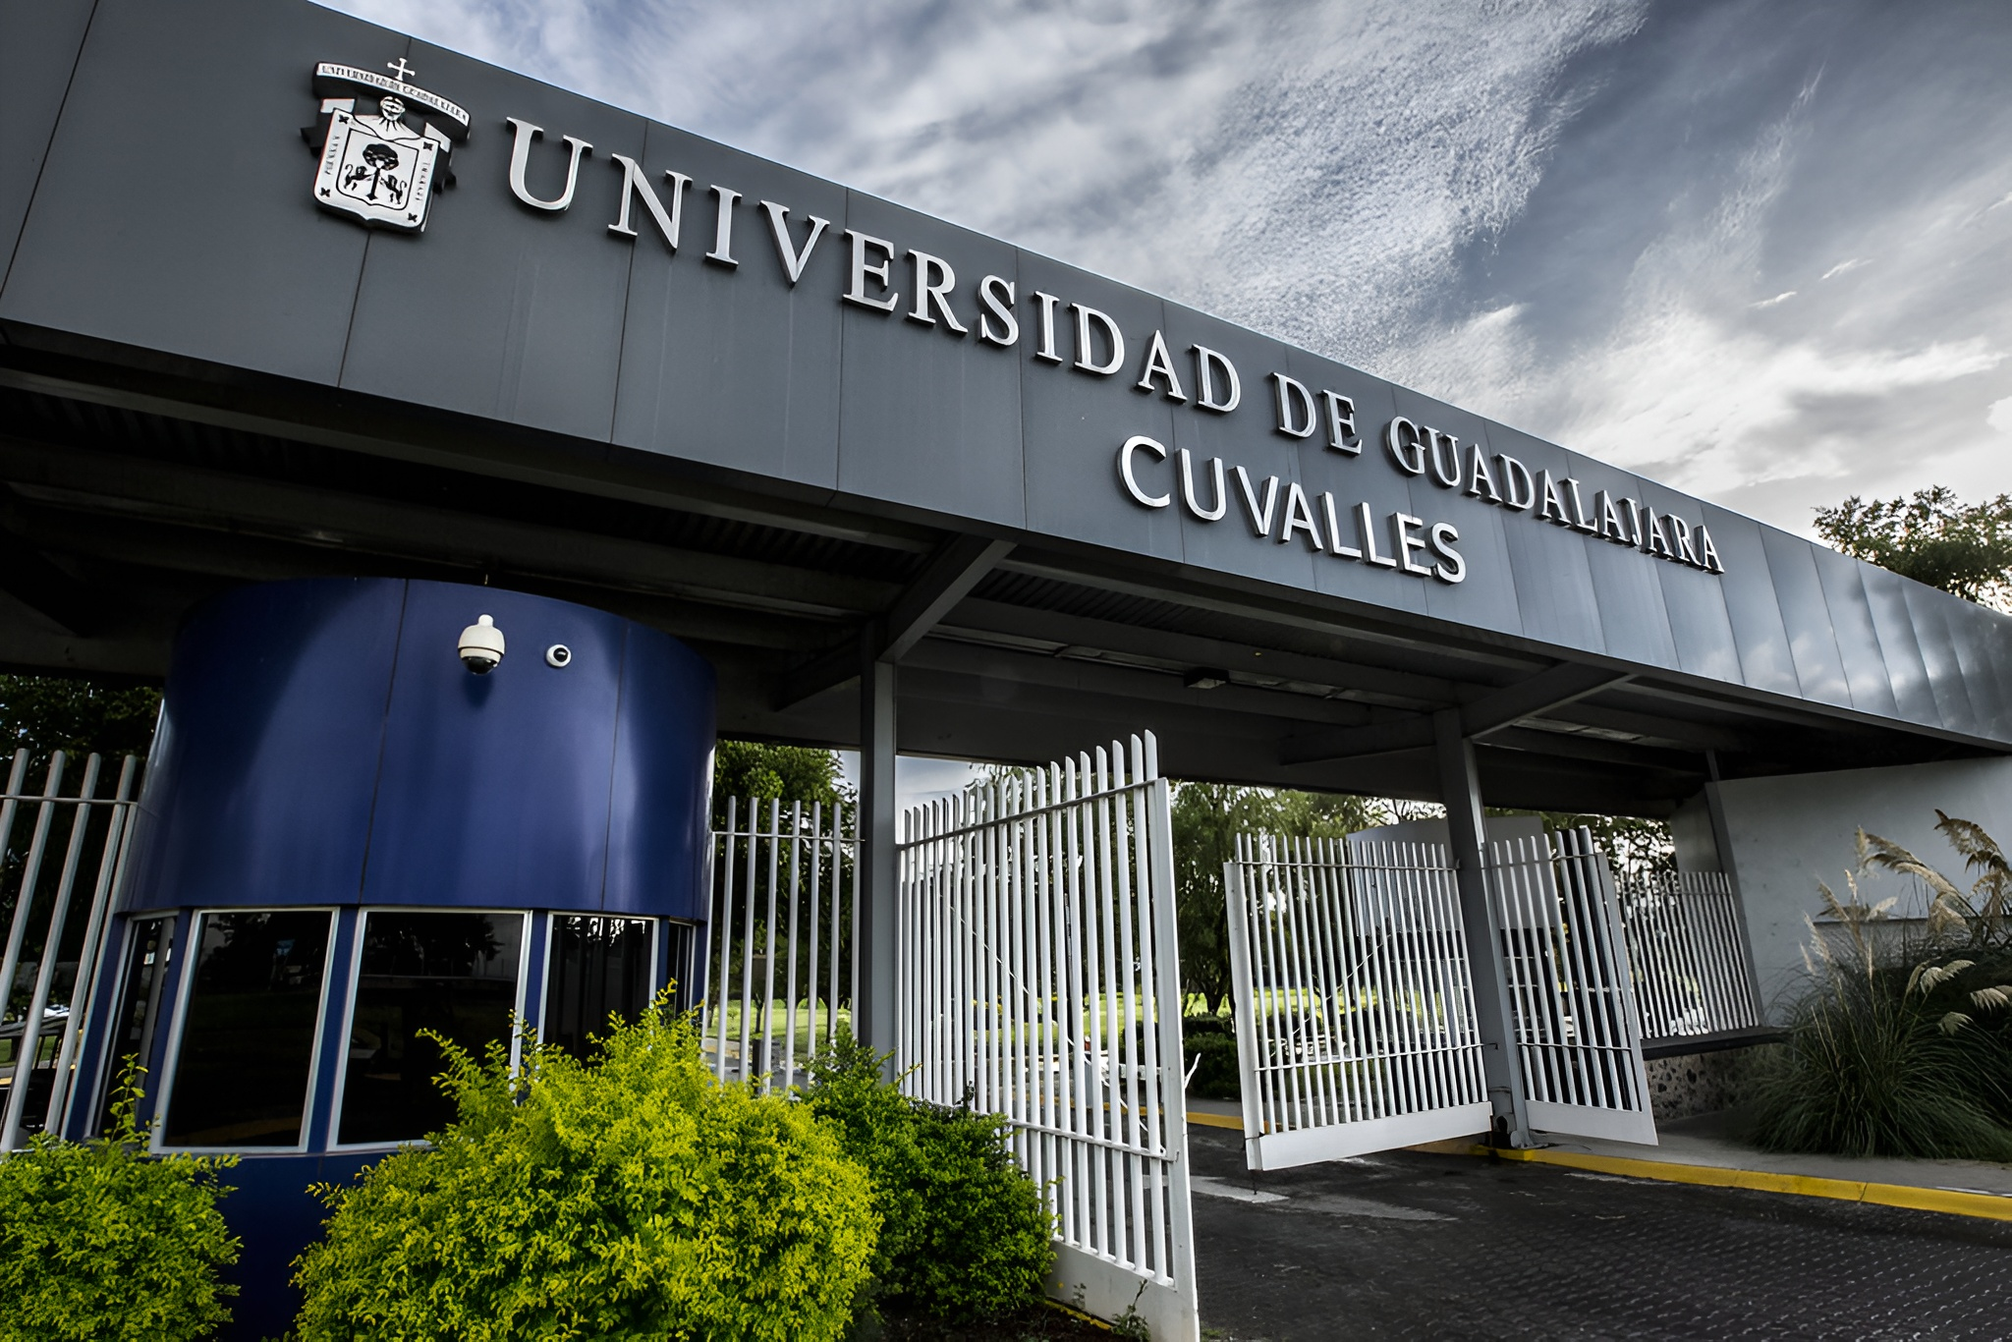


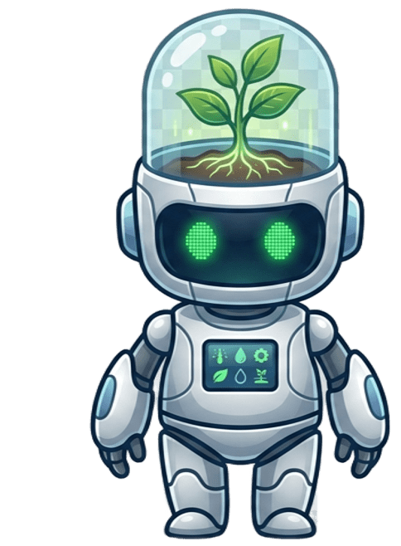
SECIHTI
SECRETARÍA DE CIENCIA, HUMANIDADES,
TECNOLOGÍA E INNOVACIÓN
Universidad de Guadalajara · Centro Universitario de los Valles
Sistema de Monitoreo Medioambiental y Edafológico con integración de un agente inteligente para la interpretación de datos
Maestría en Ingeniería de Software · Avances de Tesis — 2.º semestre
Presenta: Lic. Ignacio Andrade Salazar
Director: Dr. Rodolfo Omar Domínguez García
Codirector: Dr. Salvador Cervantes Álvarez
Leo Oye EcoFlow, ¿qué vamos a ver hoy en estos avances?
EcoFlow ¡El problema, los objetivos, el estado del arte y la propuesta del sistema! 🌎
https://minato97.github.io/presentacion_tesis_2/#1

Slide 2
00
GUÍA DE AVANCES · 2.º SEMESTRE
Lo que voy a presentar hoy
🎯
1 · Problema y justificación
🧭
2 · Objetivos y alcance
📖
3 · Marco teórico
🔬
4 · Estado del arte (RSL)
⚙️
5 · Metodología
🏢
6 · Avances de la propuesta
✓
7 · Atención a observaciones
🤝
8 · Retribución social
📅
9 · Cronograma
Leo Soy Leo, el león de la UDG. Te guío por cada punto en ~10 minutos.

Slide 3
01
PLANTEAMIENTO DEL PROBLEMA
Hay datos ambientales… pero son difíciles de entender
Los nodos IoT generan datos técnicos: valores, unidades, umbrales y series temporales.
Interpretarlos exige conocimiento especializado.
Resultado: inaccesibles para usuarios no expertos de la Región Valles.
Además, los datos están dispersos y en formatos poco aprovechables.
Leo Oye EcoFlow, ¿por qué es un problema un dato como “420 ppm de CO₂”?
EcoFlow Porque ese número no le dice nada a la mayoría… traducirlo a algo claro es justo lo que resuelvo.
Brecha: falta una capa que traduzca el dato técnico a lenguaje natural comprensible.

Slide 4
01
JUSTIFICACIÓN
Democratizar el acceso a la información ambiental
💬
Acceso
📊
Visualización
🛠️
Gestión
🌐
Impacto
Consultar e interpretar datos en lenguaje natural (LLM + MCP).
Tablas, tarjetas y gráficos dinámicos para el análisis científico.
Administrar nodos IoT, sensores y usuarios en un solo lugar.
Solución escalable y replicable en otras regiones.
Fortalece la investigación, docencia y planeación ambiental de CUValles y la Región Valles, impulsando la transformación digital de la gestión medioambiental.

Slide 5
02
OBJETIVOS · ALCANCE · LÍMITES
🎯 Objetivo general
Desarrollar y evaluar una plataforma web que integra un Agente Inteligente (MCP + LLM) para facilitar el acceso, gestión y comprensión de los datos de los nodos IoT del SMMyE a usuarios con distintos niveles de conocimiento.
📋
OE1 · Requerimientos
🧩
OE2 · Arquitectura
🖥️
OE3 · Plataforma + API
ERS funcional y no funcional.
Componentes, datos e interfaces.
Ingesta, visualización y administración.
🤖
OE4 · MCP + chat
✓
OE5 · Evaluación
📐
Alcance / límites
Agente conversacional (≥85% consultas).
SUS ≥ 70 · 80% interpreta bien.
Sí: recibir, visualizar e interpretar. No: controlar hardware, predecir ni notificar.

Slide 6
03
MARCO TEÓRICO
Los conceptos que sostienen la propuesta
📡
IoT y redes de sensores
🧠
LLM
🤖
Agentes inteligentes
Nodos que miden aire, clima y suelo y publican lecturas.
Modelos de lenguaje que interpretan y responden.
Deciden qué herramienta usar para resolver la consulta.
🧩
MCP (Anthropic, 2024)
🔍
RAG
🧑
DCU · ISO 9241-210
Protocolo que estandariza el acceso del LLM a los datos.
Respuestas basadas en datos reales recuperados.
Diseño centrado en el usuario, interfaces accesibles.
Base tecnológica:
Laravel
Vue.js
MySQL
n8n
Docker

Slide 7
04
ESTADO DEL ARTE · PREGUNTAS DE INVESTIGACIÓN Y CADENA DE BÚSQUEDA
Primero las preguntas… luego la búsqueda
RQ1
Agentes + LLM para interpretar datos ambientales vs. interfaces tradicionales.
🔍 Cadena de búsqueda
Scopus · IEEE Xplore · Web of Science (mayo 2026). AND entre grupos PICO, OR entre sinónimos.
RQ2
Ventajas del MCP para integrar datos IoT heterogéneos.
Dominio "environmental monitoring" OR "soil monitoring" OR "IoT" OR "sensor network*"
RQ3
Diseño centrado en el usuario (UCD) y experiencia de usuario.
AND
RQ4
Context-awareness para personalizar servicios.
Tecnología "Model Context Protocol" OR "MCP" OR "AI agent*" OR "LLM" OR "RAG" OR "conversational AI"
RQ5
Técnicas RAG para precisión en datos científicos.
AND
Usuario "user experience" OR "usability" OR "user-centered design" OR "context-aware*" OR "non-expert user*"
MCP
término emergente (Anthropic, 2024): central para RQ2 y diferenciador de esta revisión

Slide 8
04
ESTADO DEL ARTE · REVISIÓN SISTEMÁTICA DE LITERATURA
Búsqueda con método: PICO + PRISMA
PICO definió qué buscar; PRISMA el cómo filtrar.
Fuentes: Scopus · IEEE Xplore · Web of Science (mayo 2026).
El cribado se hizo por título y resumen; solo los elegibles se leyeron a texto completo.
4 fases: identificación → cribado → elegibilidad → inclusión.
Identificados 483
− 66 duplicados
Cribados · título y resumen 417
− 381 excluidos por título y resumen
Leídos a texto completo 36
− 15 excluidos tras la lectura
Incluidos ✓ 21
21 estudios
base empírica de las decisiones de diseño

Slide 9
04
ESTADO DEL ARTE · HALLAZGOS Y BRECHA
5 preguntas de investigación → 1 brecha
RQ1
17
RAG es condición necesaria para precisión factual.
MCP estandariza el acceso a datos IoT heterogéneos.
La experiencia de usuario es la asignatura pendiente.
RQ2
9
RQ3
14
RQ4
15
🧭 Brecha identificada
RQ5
13
Ningún estudio combina agente LLM + datos edafológicos vía MCP + diseño centrado en el usuario. Esa convergencia, en la Región Valles, es la contribución original.
Estudios que aportan a cada pregunta (n=21). RQ3 = DCU: aunque aparece en 14 estudios, casi siempre de forma tangencial (sin evaluación con usuarios reales); es la dimensión menos desarrollada en profundidad.

Slide 10
05
METODOLOGÍA DE INVESTIGACIÓN
Design Science Research (Investigación en Ciencias del Diseño) como marco general
FASE 1
FASE 2
FASE 3
FASE 4
FASE 5
FASE 6
Problema y motivación
Objetivos de la solución
Diseño y desarrollo
Demostración
Evaluación
Comunicación
Tres metodologías anidadas dentro del DSR (Peffers et al., 2007):
🔬
RSL · PICO + PRISMA
🔄
Prototipado evolutivo (Sommerville, 2011)
🧑
DCU · ISO 9241-210
Fases 1–2: fundamenta el problema y los objetivos.
Fase 3: baja fidelidad → funcional → sistema final.
Fases 4–5: evaluación iterativa con usuarios reales.
¿Por qué prototipado evolutivo? Los requerimientos no se conocen por completo de inicio y los usuarios finales son productores no expertos: construir sobre un prototipo que se refina con su retroalimentación reduce el riesgo y valida cada incremento antes de invertir en el sistema final, frente a un modelo en cascada de requisitos cerrados.

Slide 11
06
AVANCES DE LA PROPUESTA · ARQUITECTURA
5 capas desacopladas
Adquisición — Hardware IoT
Nodos (ESP32) con sensores de aire, clima y suelo · identificados por MAC.
POST /api/guardarMuestras (JWT) ▼
API / Lógica de negocio — Laravel 10
Autenticación JWT · ingesta · CRUD · estadísticas y comparativas.
▼
Datos — MySQL 8
Áreas, nodos IoT, sensores, armados, muestras, usuarios y roles.
EcoFlow ¡Yo vivo en la capa 5! Traduzco tus preguntas y consulto los datos por MCP.
▲ REST /api (Axios + JWT)
Presentación — SPA Vue 3
Monitoreo en tiempo real · estadísticas · administración · reportes PDF.
◀ ▶ widget de chat
Inteligencia conversacional — EcoFlow
n8n orquesta · servidor MCP (solo lectura) · LLM en la nube.

Slide 12
06
ELEMENTOS DE SOFTWARE Y HARDWARE
El stack y los sensores
🗄️ Software
📡 Hardware — nodos IoT (ESP32)
Capa | Tecnología
Backend | PHP 8.2 · Laravel 10 · JWT
Datos | MySQL 8
Frontend | Vue 3 · Vite · Pinia · Chart.js
IA | n8n · servidor MCP · LLM
Infra | Docker · Nginx
12 sensores en 4 dominios. Cada uno con umbrales bajo / medio / alto.
Aire: DHT11 · BMP280 · PMS5003 · MH-Z16
Radiación: GUVA · BH1750
Clima: pluviómetro · anemómetro · veleta
Suelo (NPK): JXBS-3001 N·P·K
12
4
5
4
sensores
dominios
capas
herramientas MCP

Slide 13
07
ANÁLISIS DE REQUERIMIENTOS
14 funcionales · 9 no funcionales
14
9
7
Funcionales (RF)
No funcionales (RNF)
Módulos
⚙️ Funcionales (muestra)
🛡️ No funcionales (muestra)
RF-03 Recibir y almacenar muestras de los nodos.
RF-08 Monitoreo en tiempo real con umbrales.
RF-09/10 Estadísticas y comparativas entre nodos.
RF-14 Consulta en lenguaje natural (LLM + MCP).
RNF-01 API protegida con JWT.
RNF-02 Roles: Admin · Normal · Invitado.
RNF-03 Interfaz responsiva (móvil → 4K).
RNF-09 IA accede solo vía MCP (solo lectura).
Trazabilidad
cada requerimiento ↔ componente (matriz en anexos)

Slide 14
★
SEGUIMIENTO · REVISIÓN DEL PROTOCOLO
Atención a las observaciones del protocolo
Correcciones al documento de protocolo, incorporadas en el manuscrito de este semestre.
Observación | Cómo se atendió
El título era demasiado extenso. | ✓ Se reformuló el título para precisar el alcance: monitoreo medioambiental y edafológico + agente inteligente para la interpretación de datos.
Faltaba contextualizar qué sistemas similares existen y el punto de partida del proyecto. | ✓ Se amplió la justificación: se exponen sistemas existentes y su oferta, y se aclara que el proyecto parte de un nodo prototipo en CUValles para escalar a la Región Valles.
No se definían los beneficiarios ni con ejemplos del lenguaje técnico. | ✓ Se especificaron los usuarios objetivo (agricultores, ganaderos, biólogos, ecologistas, gobierno, protección civil) y se añadieron ejemplos del dato técnico y su interpretación.
Redacción contradictoria sobre el público (¿sin o con formación técnica?). | ✓ Se corrigió: el sistema apoya a usuarios sin formación técnica y también a especialistas.
En la RSL convenía apegarse mejor al estándar PRISMA. | ✓ Se siguió el checklist PRISMA 2020 y se integraron las referencias metodológicas recomendadas.

Slide 15
★
SEGUIMIENTO · SEMINARIO 1.ER SEMESTRE
Atención a las observaciones del seminario anterior
Cada observación recibida en el seminario anterior fue atendida en el manuscrito de este semestre.
Observación | Cómo se atendió
Frases muy largas y redacción que mezcla lo hecho con lo planeado. | ✓ Frases divididas a máx. 2–3 renglones y descripción reescrita en futuro, distinguiendo lo realizado de lo planeado.
Objetivo general extenso; objetivos específicos parecían requerimientos. | ✓ Objetivo general más compacto y objetivos específicos reformulados con criterios SMART, separados de los requerimientos.
Abreviaturas repetidas (LLM, RAG…) y traducción de RAG inconsistente. | ✓ Abreviaturas definidas solo en su primera aparición y traducción de RAG homogeneizada.
En PRISMA, la cadena de búsqueda se generaba antes que las preguntas. | ✓ Las preguntas de investigación se definen antes de construir la cadena de búsqueda.
Sobra la definición en alcances/limitaciones; y columnas repetidas en el cronograma. | ✓ Se quitaron las definiciones de alcances y limitaciones y se simplificó el cronograma.

Slide 16
08
RETRIBUCIÓN SOCIAL
Retribución social del semestre
🤝
Colaboración en el proyecto Sistema para la Gestión de Proyectos de Investigación (SGPI) durante el periodo 2026A.
Aporte en ingeniería de software al desarrollo del SGPI, aplicando los conocimientos de la maestría.
Para 3.er semestre: planeación de créditos de movilidad y carta de invitación.
Proyecto SGPI · periodo 2026A
Cumplida
Sistema para la Gestión de Proyectos de Investigación

Slide 17
09
CRONOGRAMA DE ACTIVIDADES
Plan de trabajo · cuatro semestres
De septiembre 2025 a septiembre 2027.
1.º sem
2.º sem (actual)
3.º sem
4.º sem
Protocolo, anteproyecto y RSL
1.ª presentación de avances
Redacción de tesis · parte 1
Capacitación MCP y elicitación de req.
Análisis y diseño del software
2.ª presentación de avances
Desarrollo de software (back y front)
Servidor MCP y redacción · parte 2
3.ª presentación y despliegue
Pruebas y validaciones
Revisión final y 4.ª presentación
Corrección, defensa y titulación
Completado
En curso (este semestre)
Planeado
+ retribución social cada semestre

Slide 18
10
BIBLIOGRAFÍA GENERAL
Referencias principales
Fuentes que sustentan el marco teórico y el estado del arte. La lista completa (83 referencias) está en el documento de tesis.
1. Anthropic (2024). Introducing the Model Context Protocol (MCP). 2. Hou, X., Zhao, Y., Wang, S. & Wang, H. (2025). Model Context Protocol (MCP): Landscape, security threats, and future research directions. 3. Ray, P. P. (2025). A survey on Model Context Protocol: Architecture, state-of-the-art, challenges and future directions. 4. Lewis, P. et al. (2020). Retrieval-Augmented Generation for knowledge-intensive NLP tasks. NeurIPS. 5. Sui, Y. et al. (2024). Table meets LLM: Can large language models understand structured table data? ACM WSDM. 6. Zhao, F. et al. (2025). Hybrid Querying over Relational Databases and Large Language Models. CIDR '25. 7. Page, M. J. et al. (2021). The PRISMA 2020 statement: an updated guideline for reporting systematic reviews.
8. Kitchenham, B. & Charters, S. (2007). Guidelines for performing systematic literature reviews in software engineering. 9. ISO (2019). ISO 9241-210: Human-centred design for interactive systems. 10. Carrera-Rivera, A., Larrinaga, F. & Lasa, G. (2022). Context-awareness for the design of Smart product-service systems. 11. Domínguez-García, R. O. et al. (2020). Sistema de monitoreo de temperatura y humedad en el Data Center de CUValles mediante IoT. 12. Vallejo-Sánchez, D. et al. (2024). Desarrollo de una arquitectura IoT para monitoreo ambiental. 13. Quiroz-Valdez, J. A. et al. (2024). Sistema de monitoreo IoT para la gestión inteligente de cultivos. 14. Flores Quisbert, E. (2008). Agentes inteligentes: el siguiente paso en la inteligencia artificial.

Slide 19
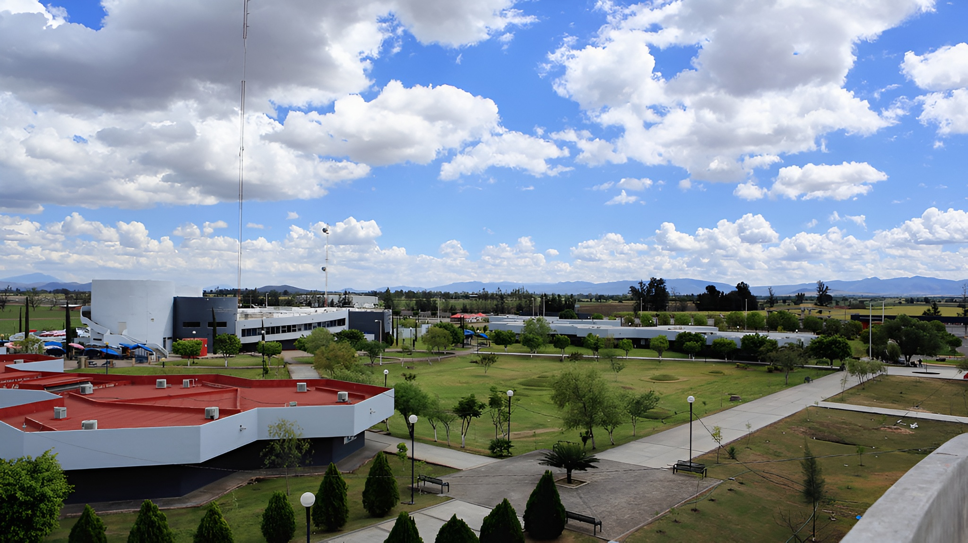
De dato técnico a lenguaje que todos entienden
Una plataforma web + agente inteligente para la información ambiental de la Región Valles.
Avances 2.º semestre completos
Siguiente: arquitectura y prototipo funcional
Leo ¡Gracias por su atención!
EcoFlow ¿Tienen preguntas? Con gusto las respondo.
Lic. Ignacio Andrade Salazar · Maestría en Ingeniería de Software · CUValles, UDG

